Slide 1
Все о диетах

Slide 2
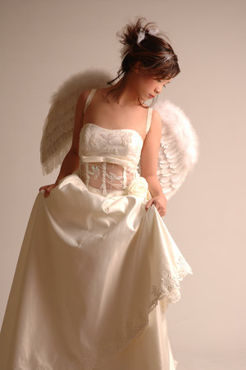
Диета Ангела
Продолжительность диеты 13 дней. К концу 13 дня вы худеете на 7-8 кг. На 14 день можете есть, что хотите, но умеренно. Эта диета изменит Ваш обмен веществ. Вы три года не будете поправляться. Во время соблюдения диеты обязательно делать зарядку и массаж.
почитаем

Slide 3
Понедельник
Завтрак: черный кофе без сахара.
Обед: 2 яйца вкрутую, 1 помидор и зеленый салат.
Ужин: большой бифштекс, жаренный под прессом в небольшом количестве растительного масла.
Вторник
Завтрак: черный кофе без сахара с сухариком.
Обед: большой бифштекс, жаренный под прессом с зеленым салатом и помидор.
Ужин: порция супа.
Среда
Завтрак: черный кофе без сахара с сухариком.
Обед: большой бифштекс, жаренный под прессом с зеленым салатом.
Ужин: 2 яйца вкрутую с 2-мя ломтиками нежирной ветчины.
Четверг
Завтрак: черный кофе без сахара с сухариком.
Обед: 1 яйцо, 1 морковь, сыр.
Ужин: фруктовый салат, стакан кефира.
Пятница
Завтрак: тертая морковь с лимоном.
Обед: порция рыбы, жаренной под прессом и помидор.
Ужин: большой бифштекс, жаренный под прессом с зеленым салатом.
Суббота
Завтрак: черный кофе без сахара с сухариком.
Обед: порция цыпленка, жаренного без жира, зеленый салат.
Ужин: большой бифштекс, зеленый салат.

Slide 4
Яблочная диета
Яблоки – это весьма ценный продукт, который содержит почти все необходимые организму витамины и минеральные вещества. Яблочная диета поможет снизить вес, восстановить нарушенный обмен веществ, кроме этого, она также рекомендована гипертоникам; людям с почечной недостаточностью и недостаточностью кровообращения; нефрите; при болезнях печени и желчных путей. Плюсы яблочной диеты в том, что ее не нужно соблюдать неделями, доводя себя до состояния, когда противен один вид яблок.
почитаем

Slide 5
На недельную яблочную диету решаются либо самые отважные, либо обожающие яблоки. Особых рекомендаций для этой диеты нет, ну разве что оговаривается количество съедаемых яблок: понедельник - 1 кг яблок; вторник - 1,5 кг яблок; среда - 2 кг яблок; четверг - 2 кг яблок; пятница - 1,5 кг яблок; суббота - 1 кг яблок. Есть их необязательно сырыми, можно делать низкокалорийные блюда. Пить можно воду и зеленый чай, и если уж совсем невмоготу – то позволить себе пожевать немного черного хлеба.

Slide 6
Шоколадная диета
Сладкая и популярная диета нашего времени – шоколадная диета.
почитаем

Slide 7
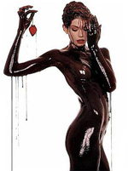
Собственно диета предполагает собой довольно аскетический дневной рацион который включает в себя только два шоколадных батончика по 40 грамм и чашку кофе без сахара с обезжиренным молоком. Согласно концепции шоколадной диеты пить можно не раньше, чем через 3 часа после приёма пищи.
При этом, стоит отметить, в выборе шоколадных блюд предпочтение стоит отдавать горькому шоколаду: он намного полезней и менее калориен. Заметим, что во время диеты необходимо напрочь забыть об употреблении фруктов, овощей и газированной воды. Запомните, любой съеденный фрукт или овощ может стать причиной повышенного аппетита и испортить всю диету.
Шоколадная диета, как и большинство монодиет, имеет две стороны медали. С одной стороны, эти «шоколадные» дни способствуют довольно заметному похудению, к тому же, данная система питания не имеет дефицита сахара, столь необходимого нашему организму. Но с другой стороны, диета может пагубно сказаться на здоровье печени, поэтому она отнюдь не является панацеей в длительной, а тем более, постоянной борьбе с лишним весом.

Slide 8
Работу выполнила:
ученица 8«д»класса
Макарова Валерия

